Slide 1
Метро у світі та Україні

Slide 2
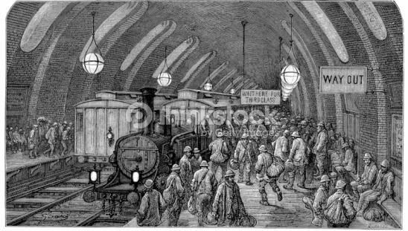
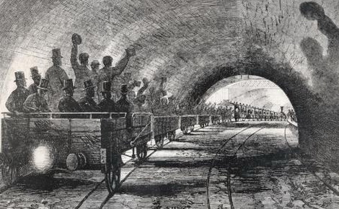
Народження метрополітену
10 січня 1863 року в Лондоні була запущена перша лінія метро - Metropoliten line, вона і поклала початок епосі "метрополітену"

Slide 3
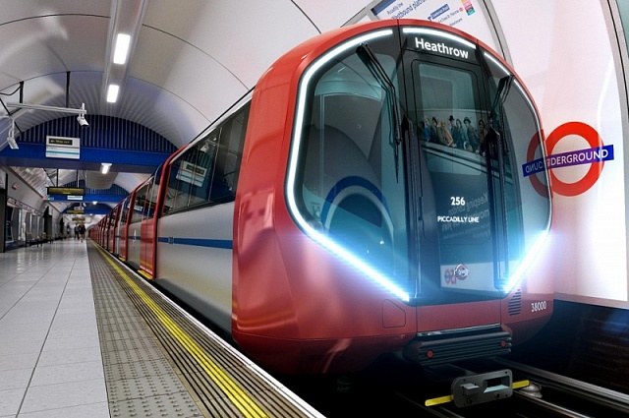
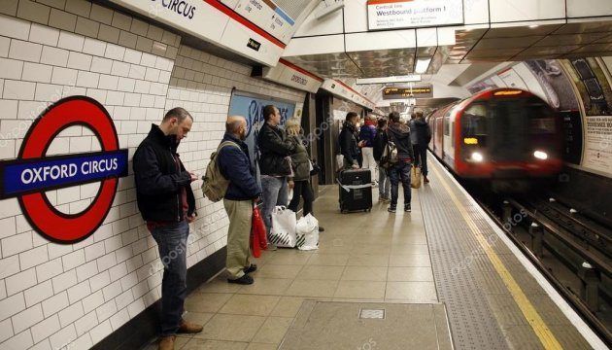
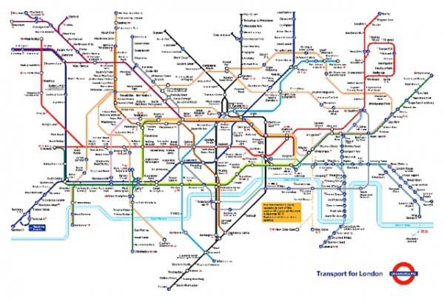
Лондонське метро
Кожен день лондонське метро обслуговує приблизно 3 мільйони пасажирів, що користуються 270 станціями, а це цілих 408 кілометрів

Slide 4
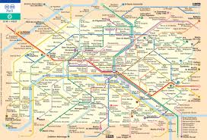
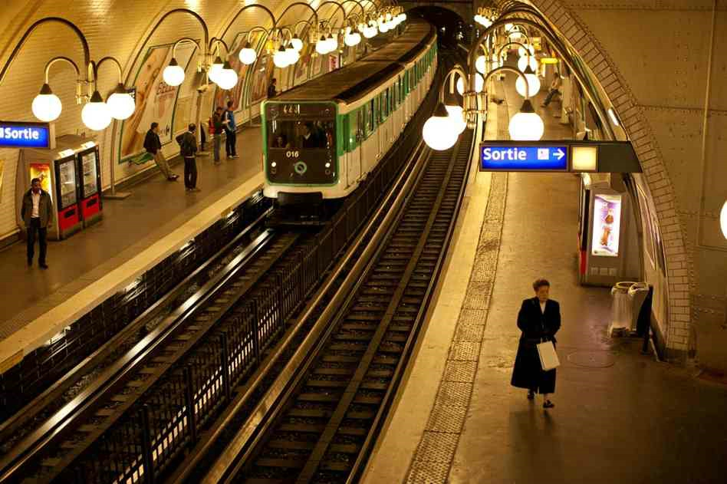
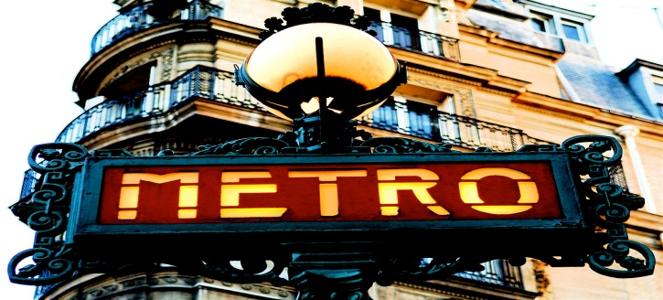
Паризьке метро
Історія паризького метро починається з 1900 року. Саме завдяки паризькому метро світ використовує тепер слова "метро" і "метрополітен"

Slide 5
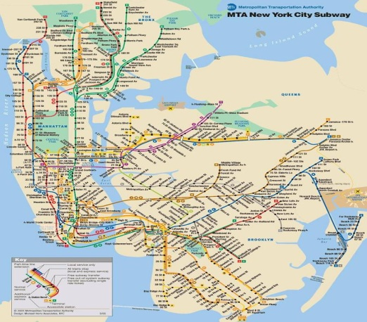
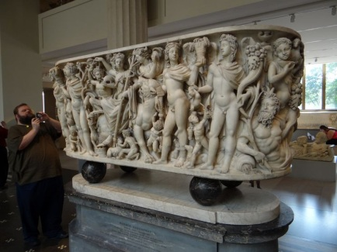
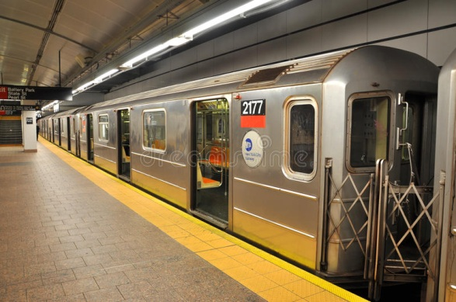
Метрополітен Нью-Йорку
Одине із найбільших міст світу – Нью-Йорк може похвалитися найбільшим у світі метро за протяжністю ліній: 468 станцій, 369 км маршрутів і 1506 км безпосередньо залізниці

Slide 6
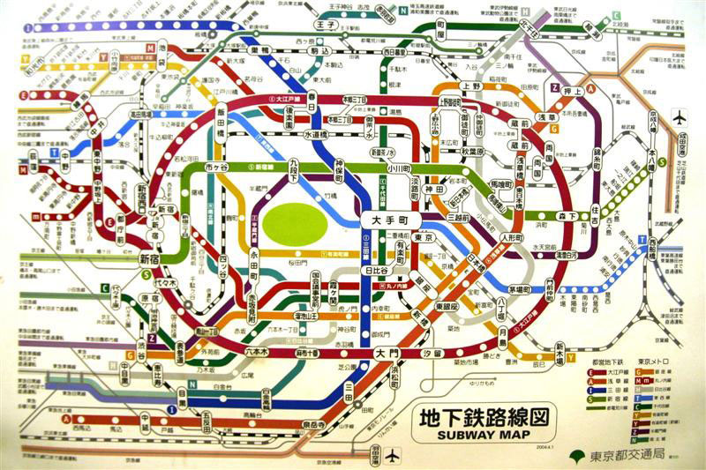
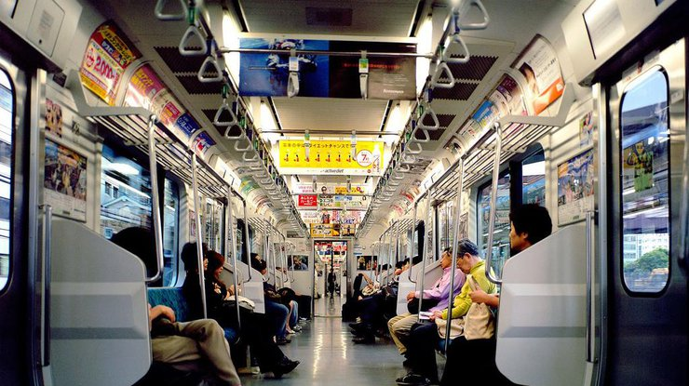
Метротолітен у Японії
У Токіо метро працює з 1925 року. Щорічно цей вид транспорту обслуговує приблизно
2,8 мільярда чоловік. Метрополітен в столиці Японії складається з 13 ліній і 282 станцій

Slide 7
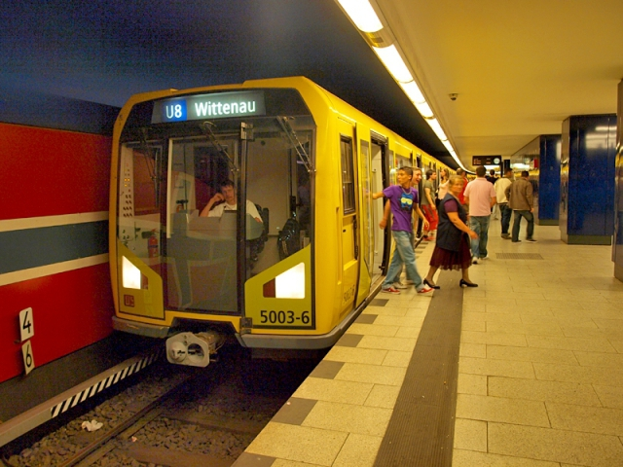
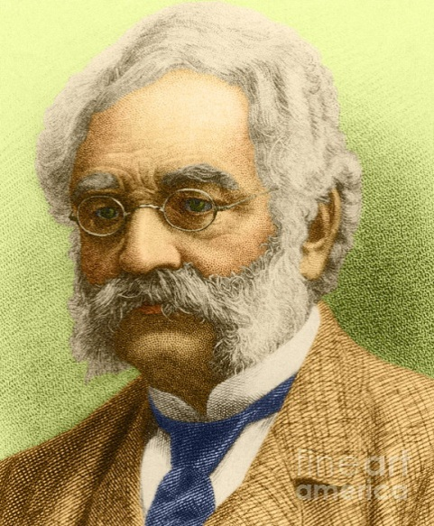
Метро Німеччини
Берлінське метро називають найстарішим у Німеччині, його відкрили у 1902 році.
У проектуванні метрополітену брав активну участь політичний діяч і інженер Вернер фон Сіменс

Slide 8
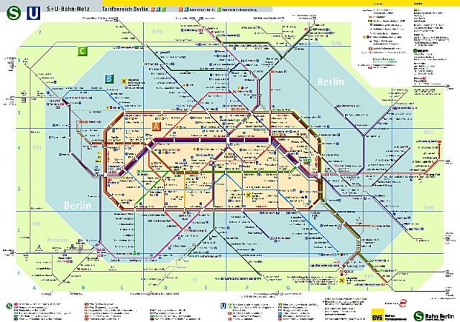
Берлінське метро
Берлінське метро налічує 9 основних ліній плюс численні відгалуження.
У цілому метро
в столиці Німеччини складається з 173 станцій і 152 км

Slide 9
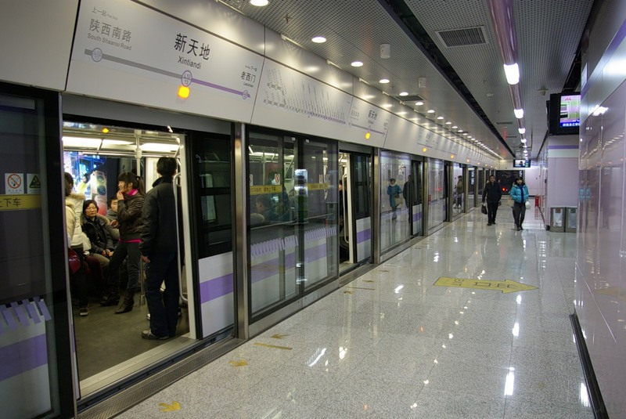
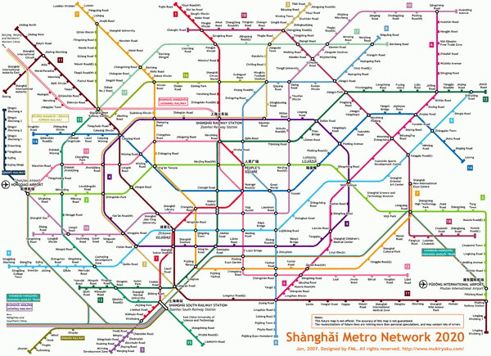
Шанхайський метрополітен
Шанхайський метрополітен —1-й у світі метрополітен за довжиною ліній (більше 500км)відкрилося в 1993 році. До кінця 2020 року передбачається, що система буде мати 780 км і 480 станцій

Slide 10
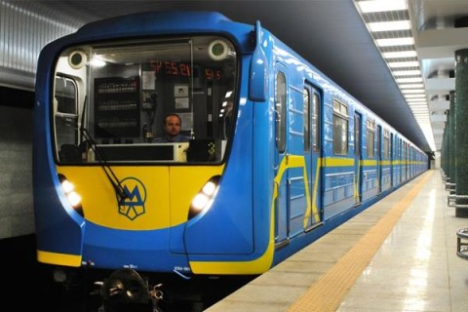
Київський метрополітен
У Києві ідея підземної залізниці виникла у 1884 році. Саме тут вперше в Російській імперії було розглянуто проект дороги під землею

Slide 11
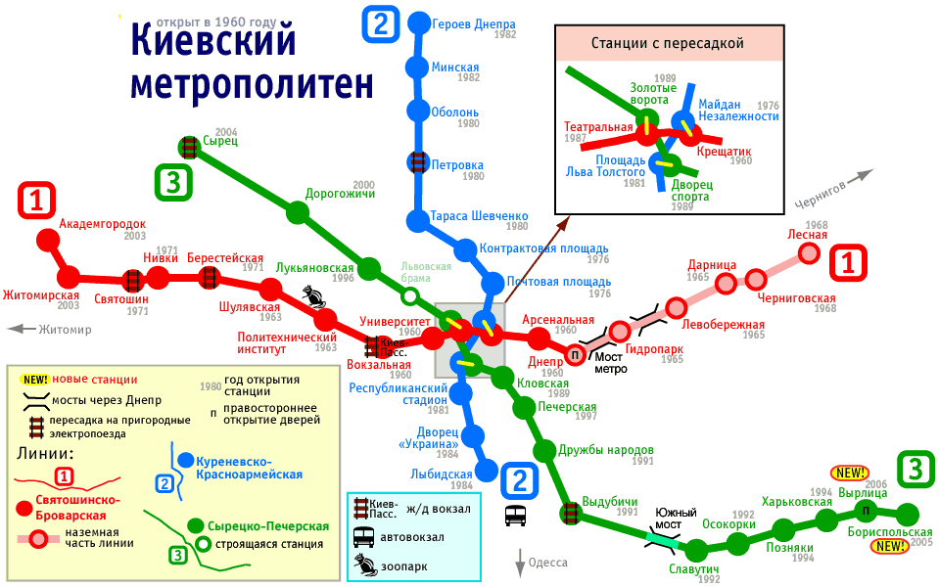
Київський метрополітен — швидкісна позавулична транспортна система Києва. Діють три лінії, експлуатаційна довжина яких становить 69,648 км

Slide 12
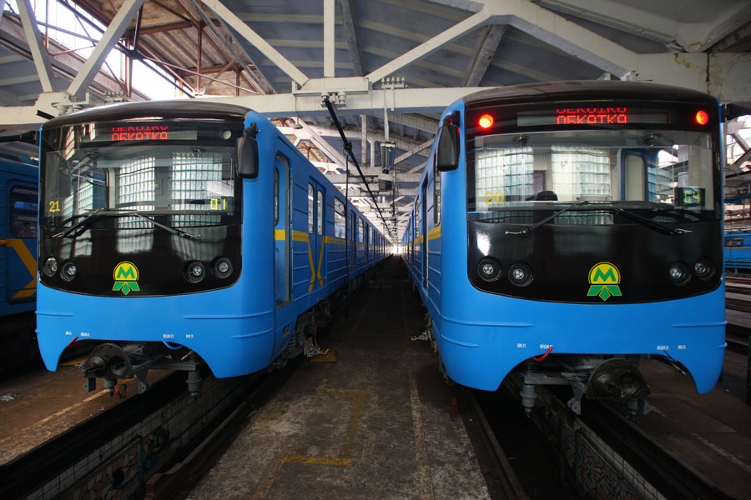
Відкриття
Після відкриття 6 листопада 1960 року Київський метрополітен став третім метрополітеном в СРСР після московського і ленінградського

Slide 13
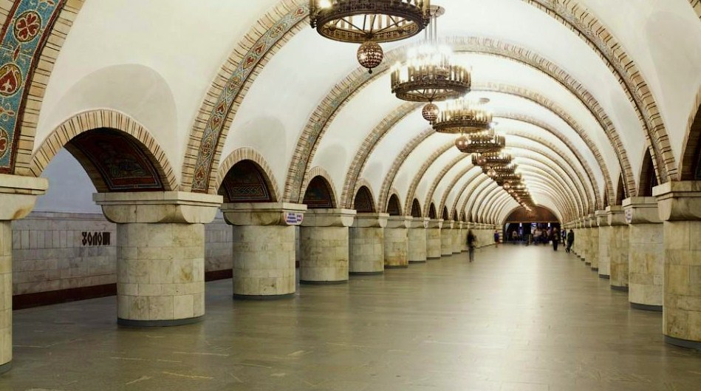
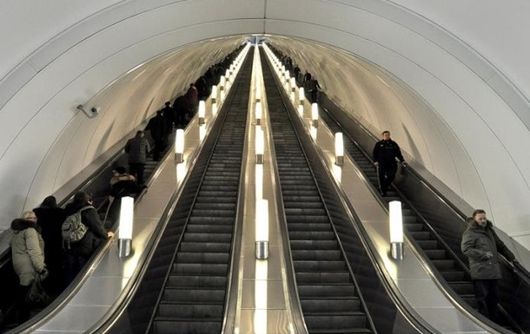
Найглибша у світі станція
Тут розташована найглибша у світі станція — "Арсенальна": її ескалатори спускають пасажирів на 105,5 м під землю

Slide 14
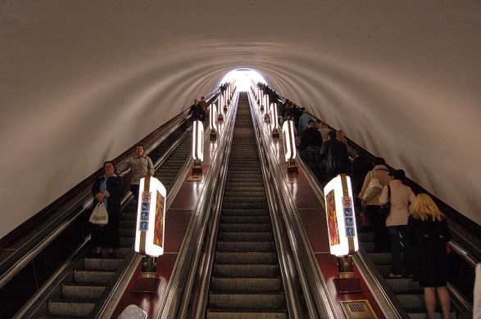
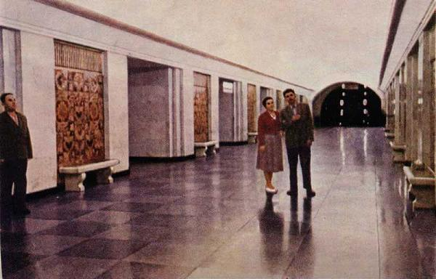
У київській підземці працюють 122 ескалатори. Найдовший — на станції "Хрещатик" (743 сходинки)

Slide 15
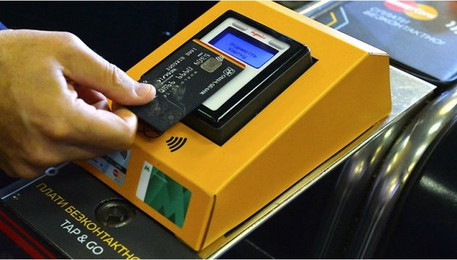
У 2015 році Київський метрополітен став п’ятим у світі, де на всіх станціях метро можна оплачувати проїзд банківською безконтактною карткою прямо на турнікеті

Slide 16
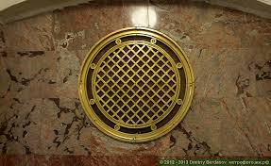
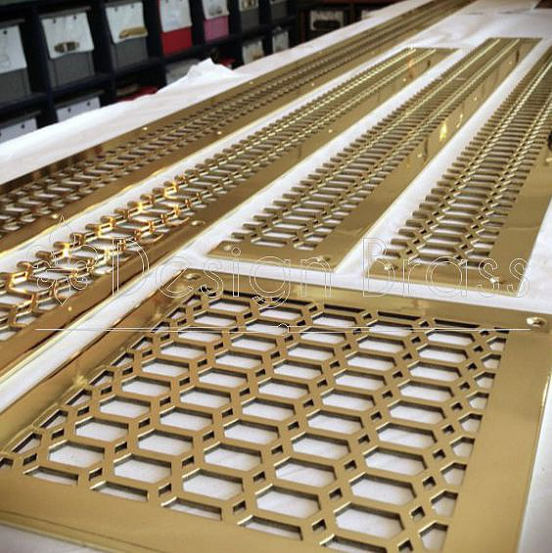
У метро не може зникнути повітря. Тут є багато вентиляційних установок, які постійно нагнітають повітря під землю

Slide 17
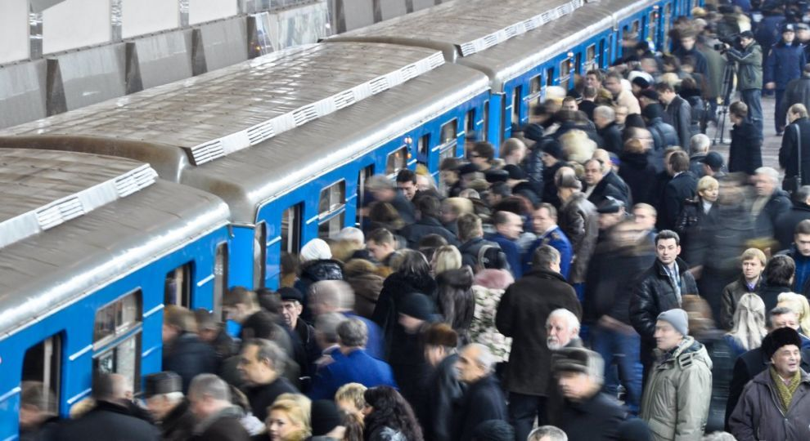
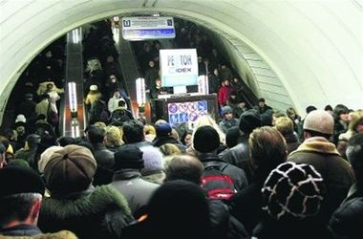
За 56 років роботи Київський метрополітен більше ніж утричі перевіз усе населення Землі. Сьогодні ця цифра складає більше 18,5 млрд пасажирів

Slide 18
Дякую за увагу

